Slide 1
2020
个人述职报告
客服中心杨晓旭

Slide 2
目录
三、工作体会
一、工作回顾
四、工作规划与展望
二、自我评价

Slide 3
01
工作回顾
1、工作岗位及职责
2、工作完成情况
3、自主学习情况
4、其他工作

Slide 4
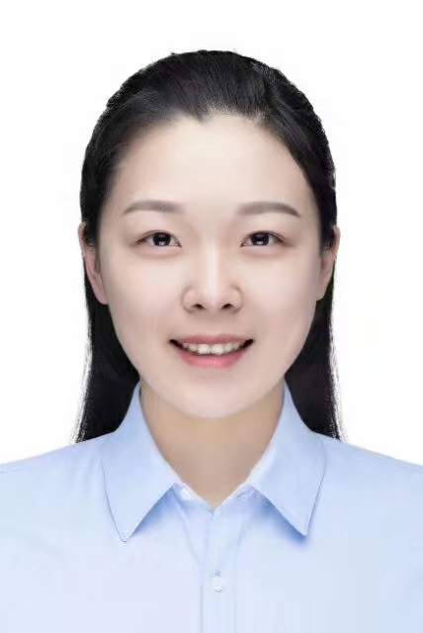
工作岗位及职责
01
04
登入平台账号，解答客户咨询问题
统计日常数据，分析规整数据内容
02
05
掌握产品知识，推荐促销活动，完成销售目标
电话回访客户，进行用药指导，活动推荐等
03
06
帮助客户查询订单，跟进物流信息，积极处理售后问题
积极响应上级分配各项任务
客服中心-杨晓旭
毕业学校：山东医学高等专科学校（济南校区）、专业：护理、籍贯：山东淄博
毕业时间：2019.6、进厂时间：2019.2.20、岗位：网店客服、调入时间：2019.2.26

Slide 5
京东
工作完成情况
接待：
104人
销售额：12399.5
2019年12月
接待：792人
销售额：1290992
2020年1月
2019年2月-12月，天猫店铺
咨询人数：81706人
销售额：1796276.17
2020年12月-6月，京东店铺
咨询人数：11023人
销售额：1685554.8
接待：1407人
销售额：145235
2020年2月
接待：2267人
销售额：295127.9
2020年3月
接待：2840人
销售额：426841
2020年4月
接待：1747
销售额：281588.5
2020年5月
接待：1866人
销售额：395263.7
2020年6月

Slide 6
自主学习情况
♥PPT的学习与制作
PPT
学会运用一些小的技巧，让自己的PPT更有创意，在视觉上进行灵感设计，将枯燥乏味的知识点变得生动形象。
目标：让看我PPT的人感觉这是一种享受和快乐
视频
PPT
数据
♥简单的视频剪辑
视频
兴趣是热爱的开始，因为热爱所以持之以恒，经历的和去过的地方都很少，所以希望把所有美丽的回忆、风景都记录下来，视频剪辑成为了我生活之余非常热爱的一个项目，最常用的手机软件是“剪映”电脑软件“PR”。
☻ ☺ ☻
完成所有工作之余，再多学习到的，才是真正的成长和收获
♥店铺数据的统计
数据
京东店铺的每日数据、周报、月报，由一开始的生疏、混乱，每次统计都需要一个多小时，到后来的摸索熟悉，十几分钟就可以搞定。
Everything comes to him who waits

Slide 7
01
03
话术的完善与提升
平台操作的技巧与能力
其他工作
鲁南制药，健康世界
KEEPING THE WORLD HEALTH
02
05
棘手客户的灵活处理
自我心态的调整调节
04
产品知识的积累与运用

Slide 8
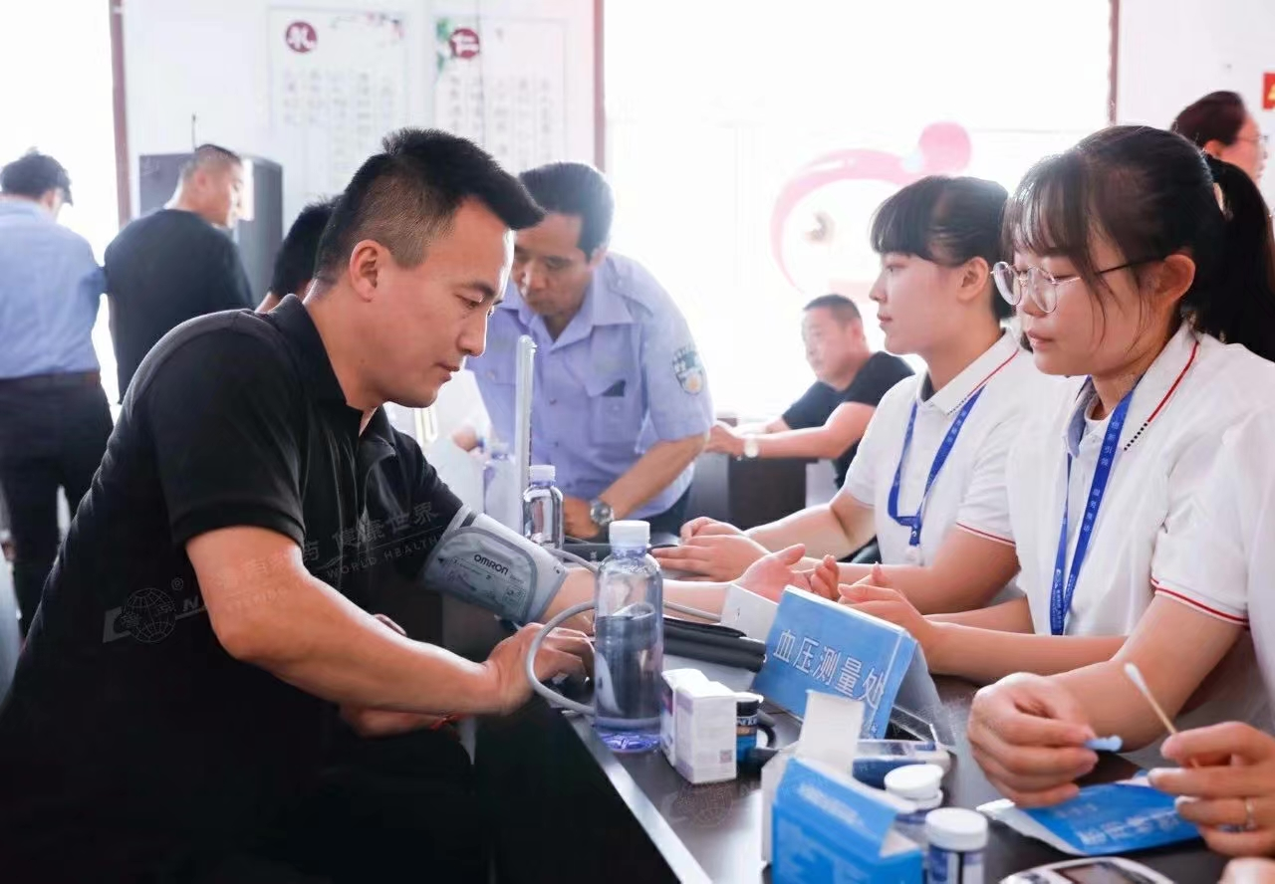
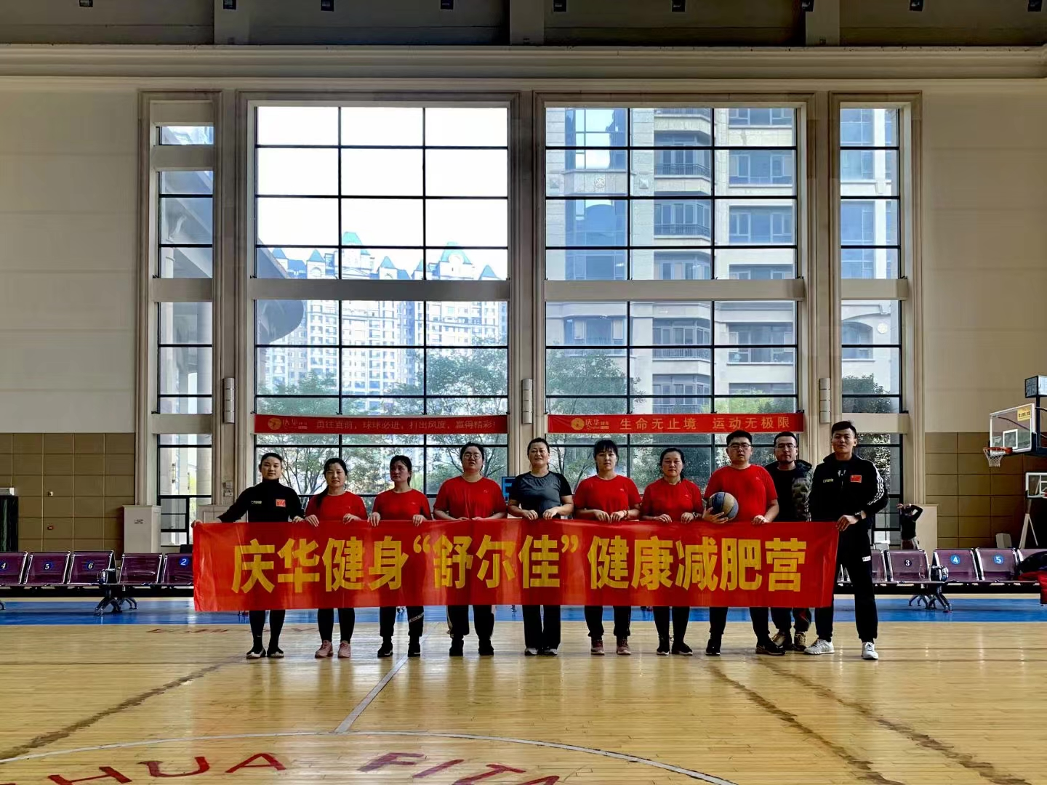
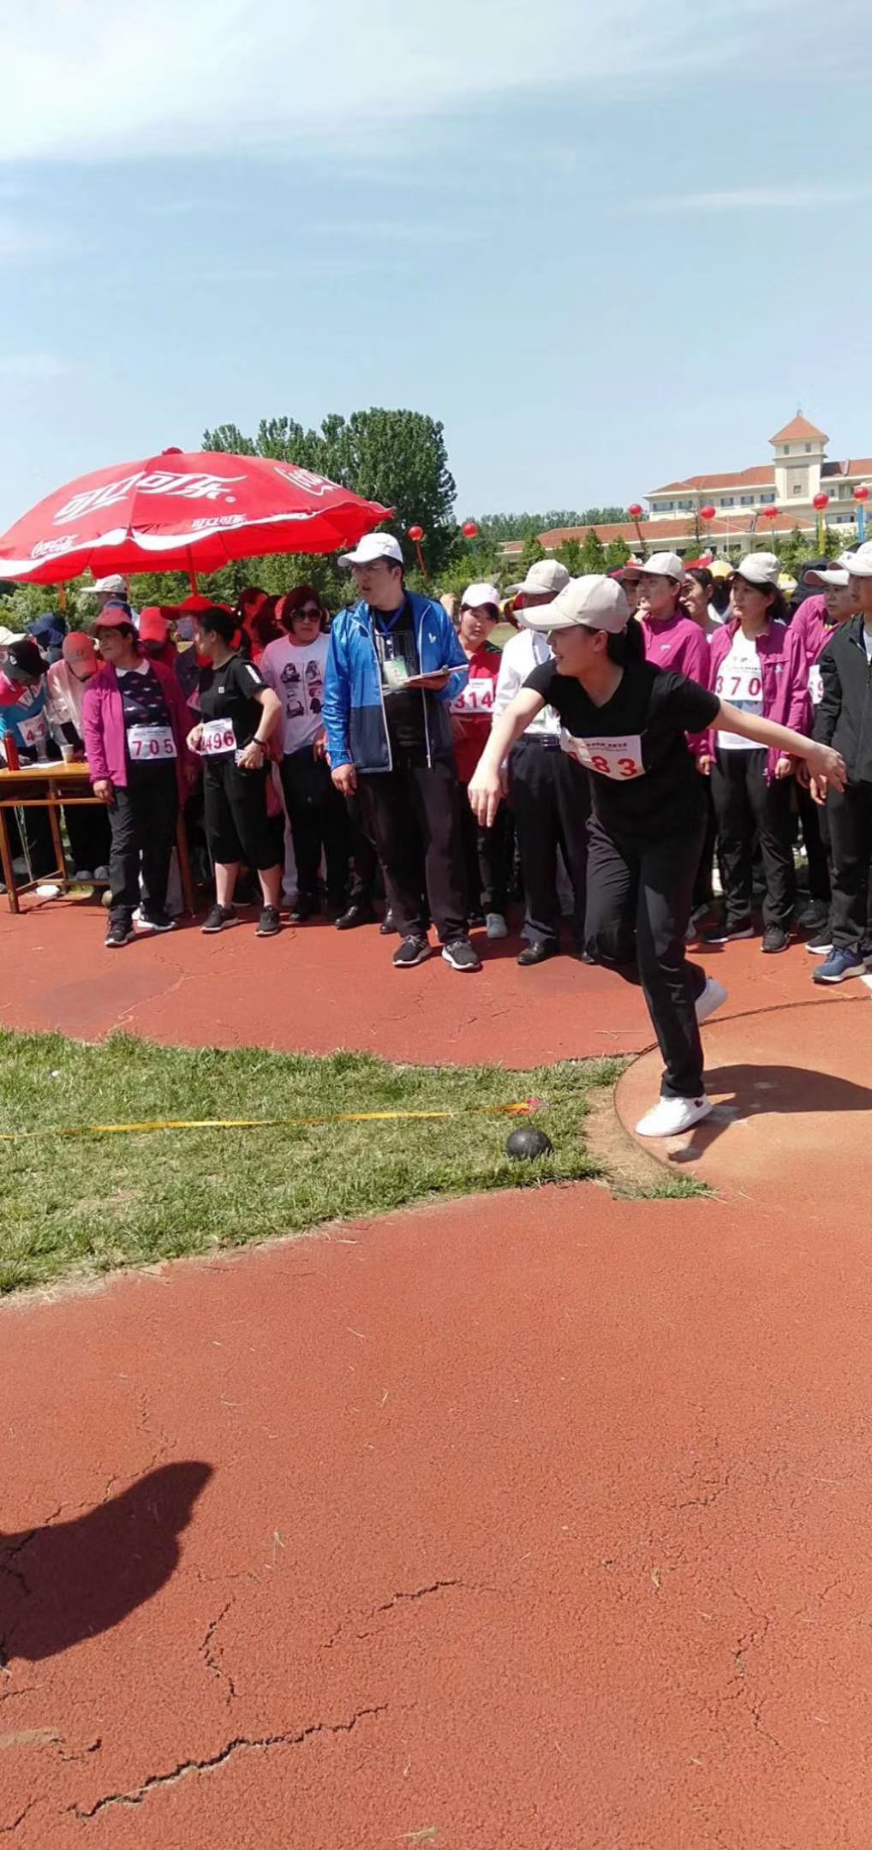
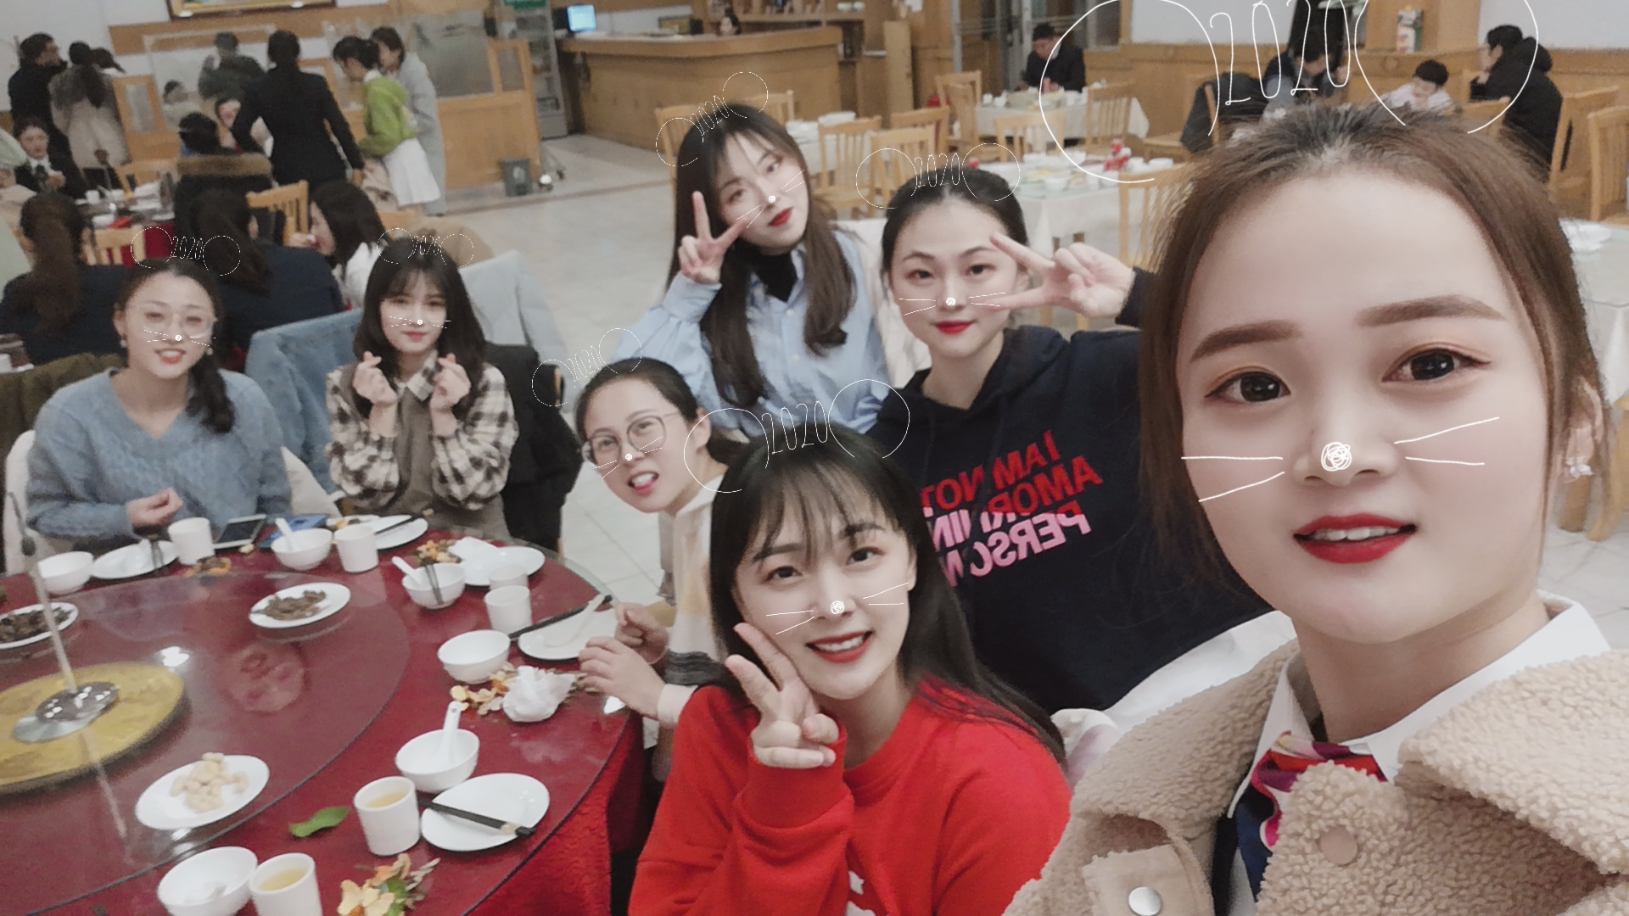
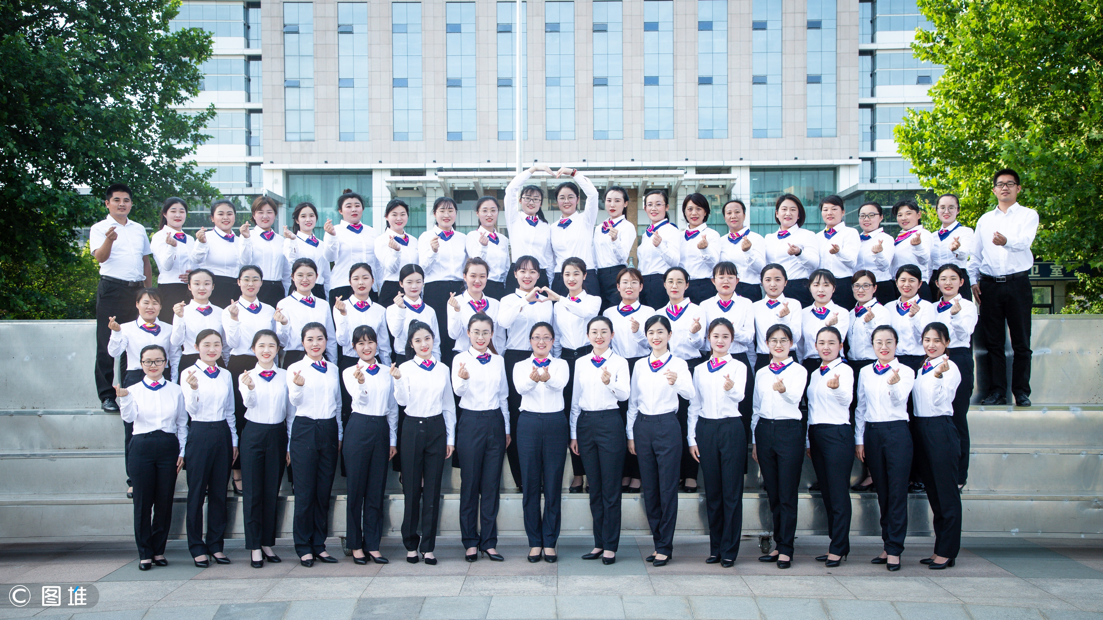
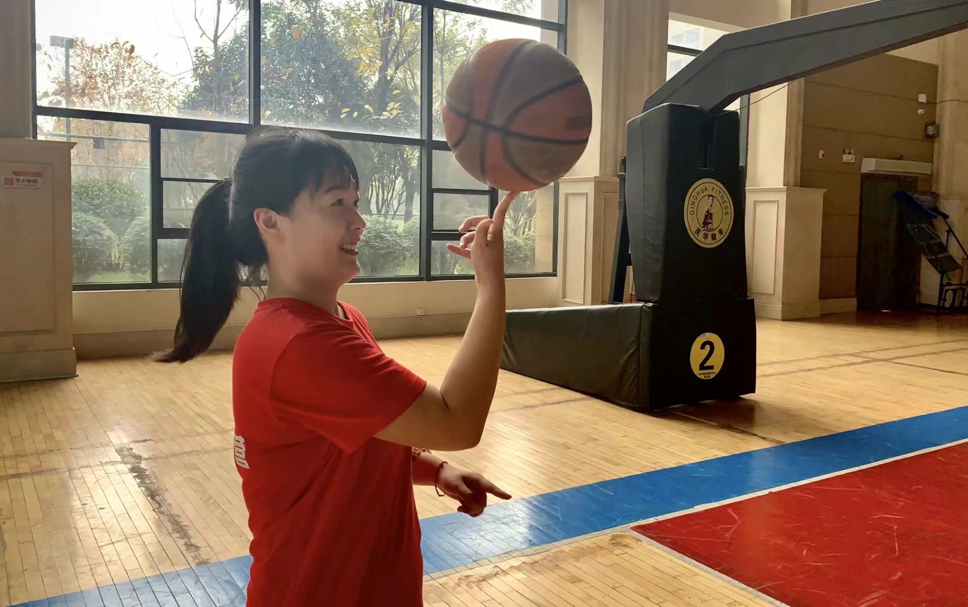
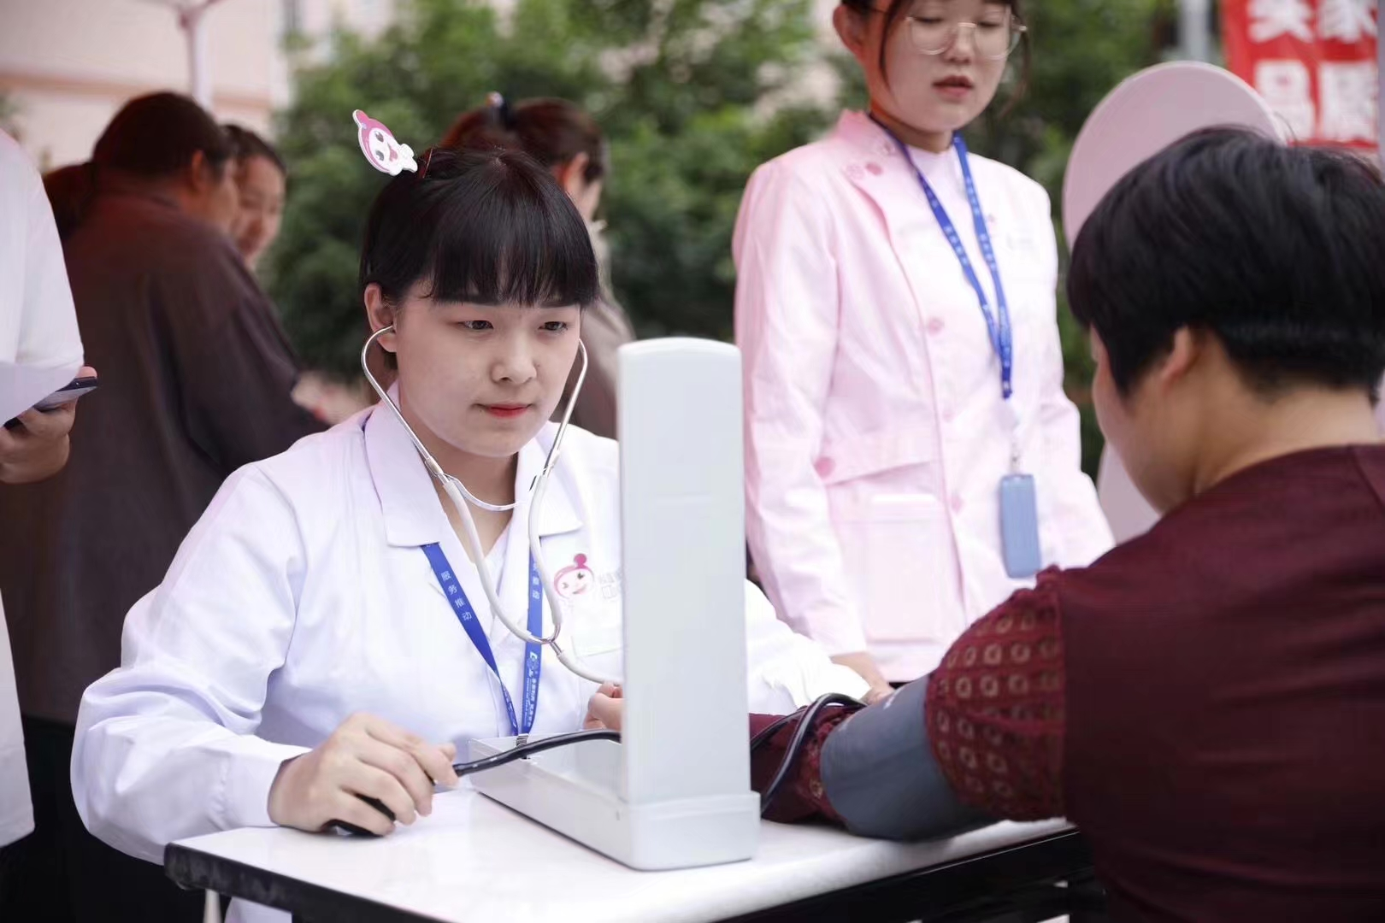
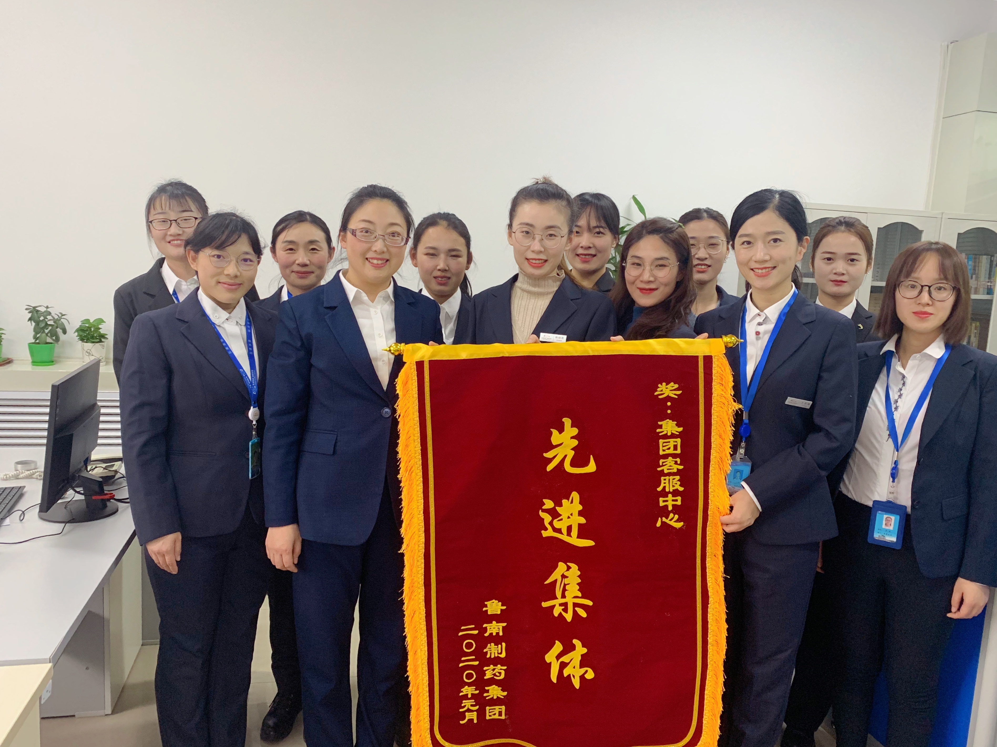
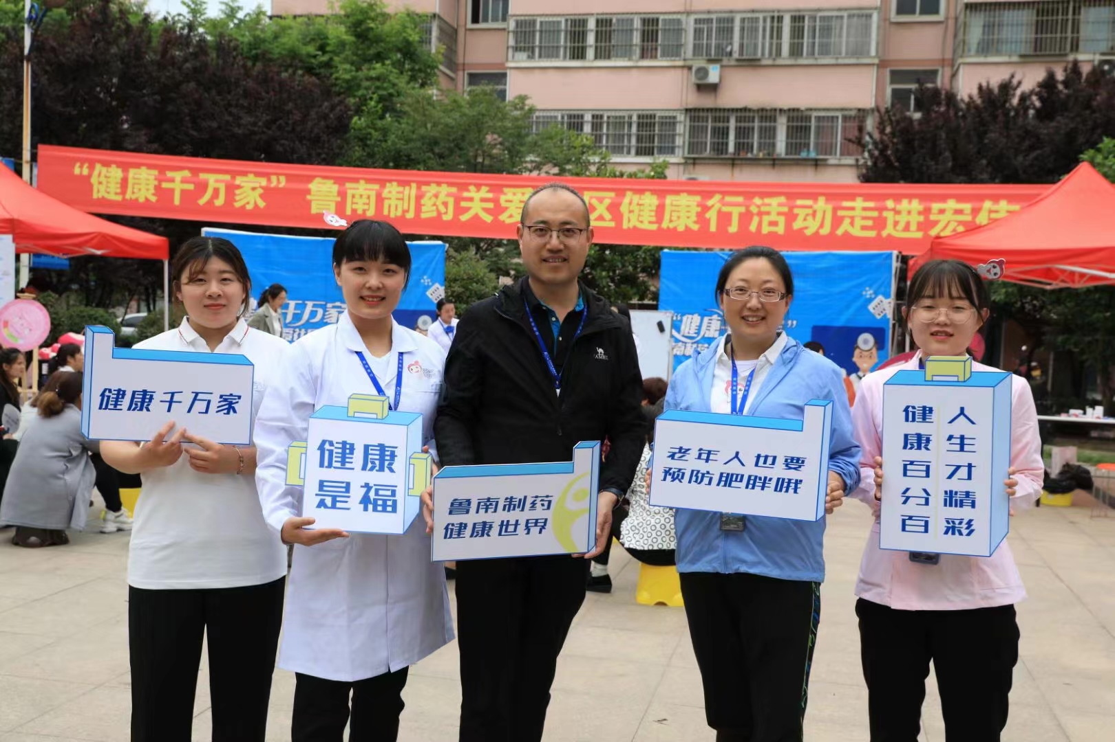

其他工作

Slide 9
02
自我评价
1、我的优势
2、我的劣势
3、我的信念

Slide 10
自我评价
1、思想认识上不够成熟，问题考虑不够全面
2、对待小事有时会懈怠，对细节把握有待加强
3、自我情绪的把控还需要继续磨练
我的优势
我的劣势
我的信念
1、工作学习态度端正
2、对于新事物接受能力较快，善用各种工具软件完成工作
3、团队合作，团体意识强，和大家保持良好的合作关系
1、一切从实际出发，做出符合现实情况的决定，不好高骛远
2、勤奋务实，努力做好工作，实现个人价值。
3、不忘初心，带着感恩去工作与生活

Slide 11
03
工作体会
1、新的定位
2、团队精神
3、责任感

Slide 12
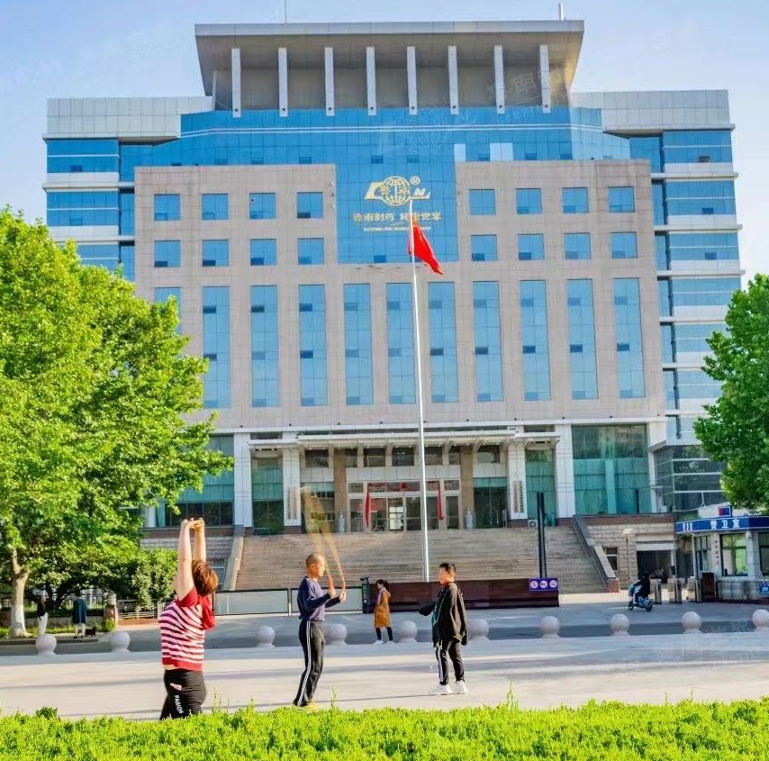



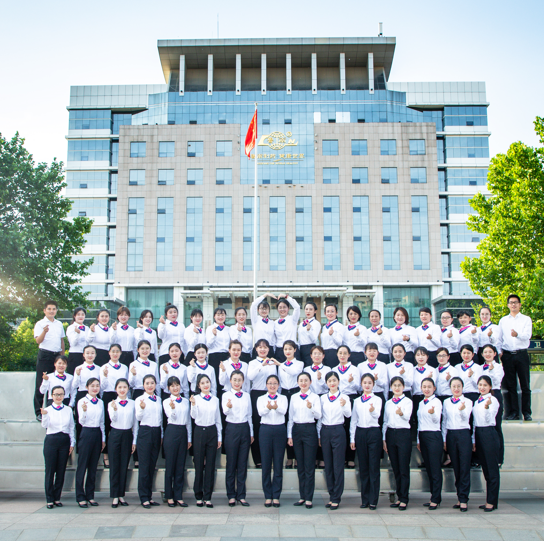
工作体会
新的定位
这是我的第一份真正意义上的工作，对我来说意义重大，是一个转折点。是我正式步社会的入口，从此以后我不再是一名在校学生，也不属于“新员工”的行列，我要用所学知识去创造财富和价值，为自己，为公司，为社会。
团队精神
工作之中，我深深地体会到团队合作的重要，我们就如螺丝钉，任何一个环节出错都有可能导致机器瘫痪，只有我们协同合作，才能实现我们的共同价值，创造和发挥出更大的作用。追随一个有灵魂的团队。
责任感
在工作中责任感是至关重要的，我们要做一个勇于承担责任的人，在一个团队中工作上的事，就是我们大家的事，要一起承担和解决，不能有各扫门前雪的倾向，众志成城，力量汇聚在一起,才是真正的最强战队。

Slide 13
04
工作规划与展望
1、下一步工作规划
2、目标实现的要点

Slide 14
下一步工作规划
一、
掌握提升基本工作技能、适应工作节奏及要求
二、
独立自主完成工作，持续学习，提高自己各项技能操作水平
三、
继续加强对公司产品知识的学习，更加的了解自己的产品
四、
提高处理售前、售后工作能力，多多完善和补充工作中的不足之处
五、
进一步了解和学习京东、拼多多平台相关技术操作

Slide 15
目标实现的要点
01
02
做自己，量力而行，遇到障碍多思考，要想办法从思想意识上突破
认真是最大的资产，更快的学习和适应变化万千的网络时代，与时俱进，强化自己的优势
突破自我
强化优势
要点
04
03
通过售前、售后的工作交替，发现其共性，及时和同事们进行交流共同，通过各种经典案例学习，让自己的问题得到落地性解决
业务实践
自我学习
补专业知识、补说话艺术、补为人处世的智慧，让自己在成熟稳重一些

Slide 16
Thanks
KEEPING THE WORLD HEALTH
鲁南制药，健康世界
创新引领 服务推动 造福社会 创造美好生活

